Slide 1
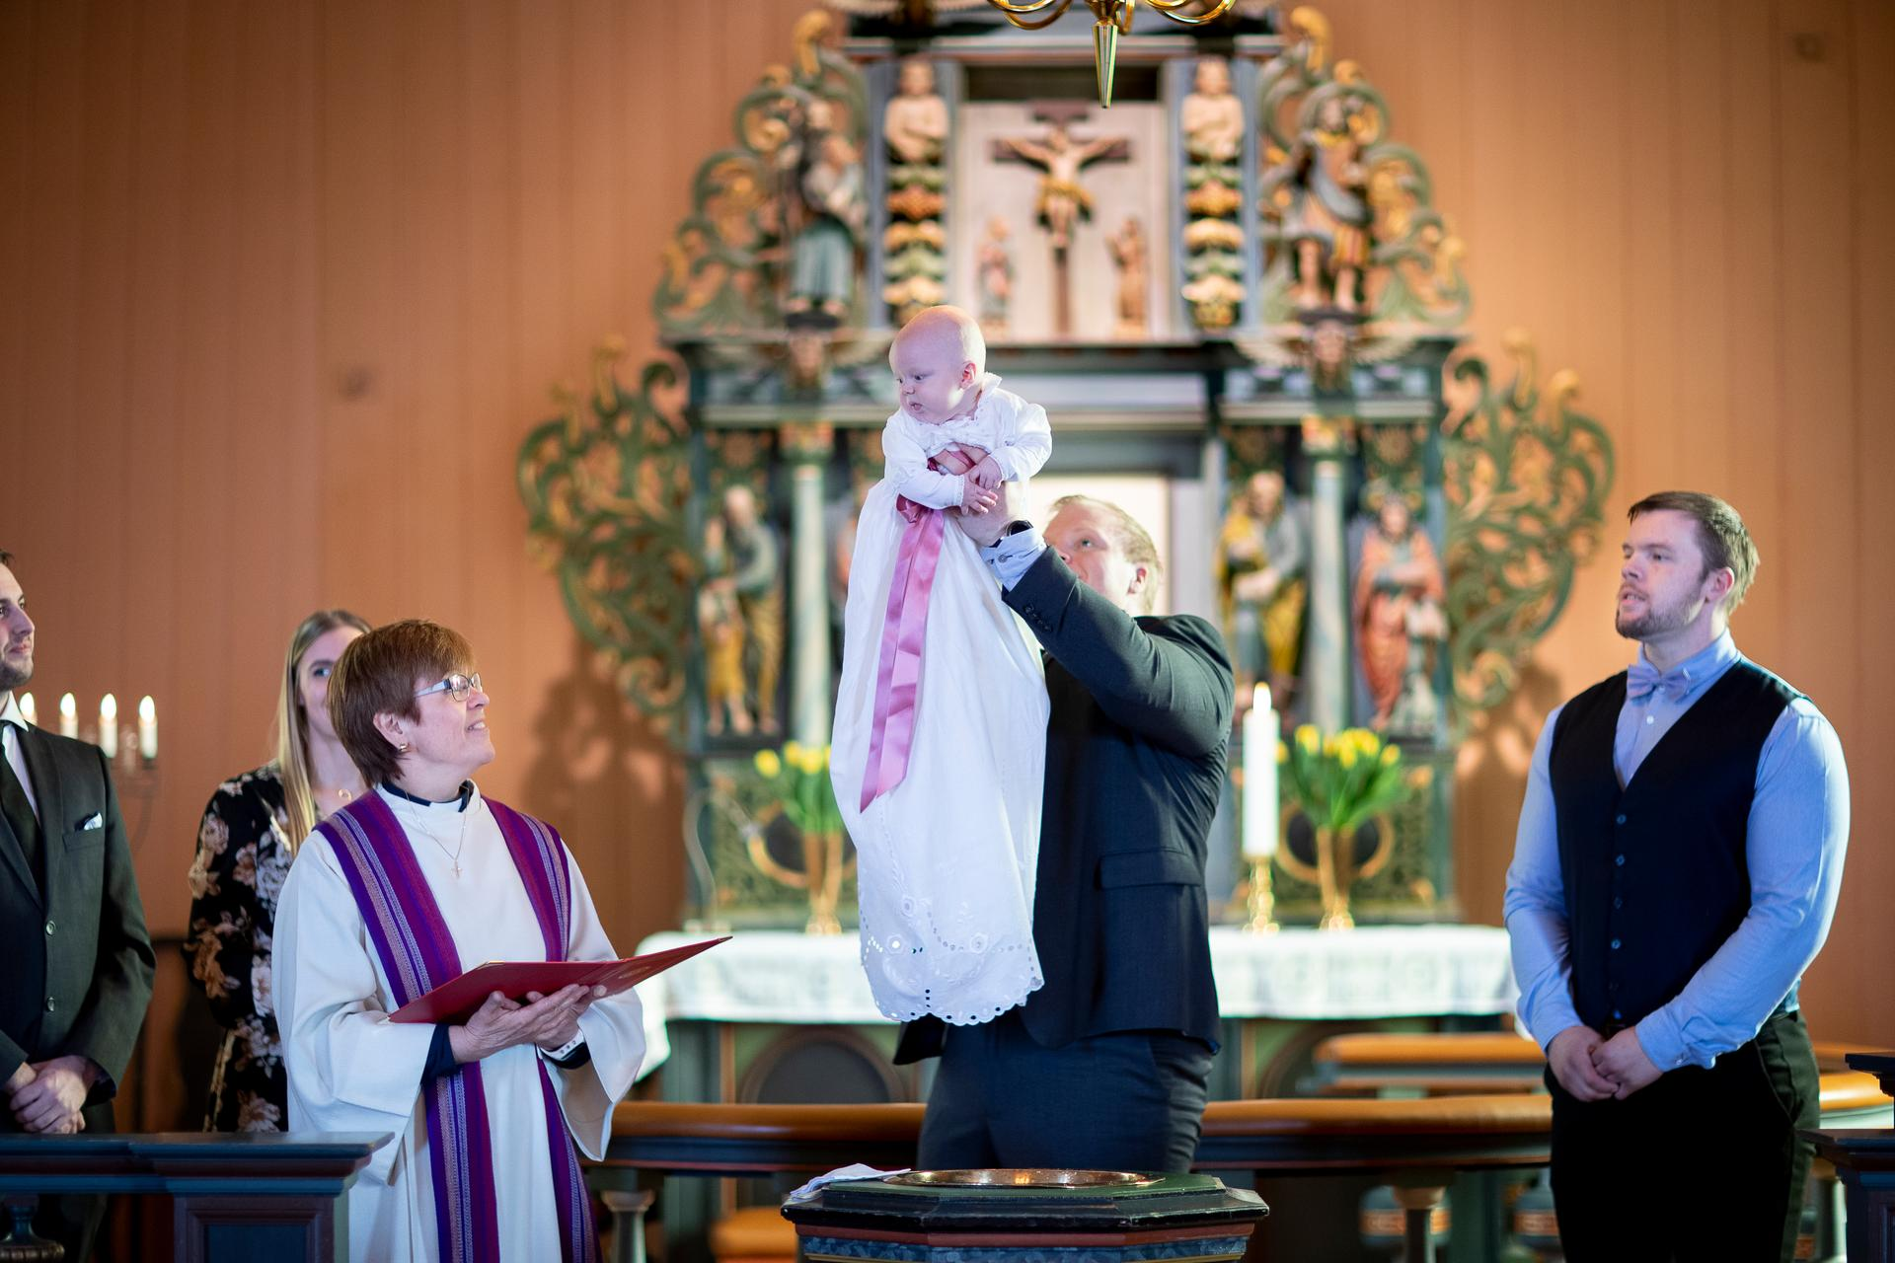
Strategiplan Den norske kirke i Borg 2022-2029
Notes:
Vi vedtok ny strategiplan i september 20222

Slide 2
Prosessen
2014-2015: Stor prosess med alle valgte medlemmer og medarbeidere:
Strategiplan Den norske kirke i Borg 2015-2022
August 2021:
Ny strategiplan vedtatt av Kirkemøtet
Våren 2022:
Prosess med valgte ledere og kirkeverger-proster
Juni 2022: Revidert og spisset strategisk plan vedtatt i bispedømmerådet
Alle maler tilgjengelig på nett: kirken.no/borg/tema/forledere
Hele tiden:
Oppfordring til fellesråd og menigheter til å vurdere felles mål og strategier.

Slide 3






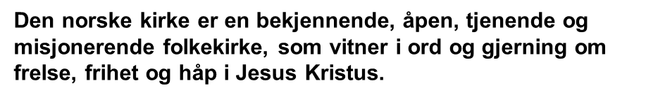
Strategimål:
1. Den norske kirke er synlig i samfunnet, oppleves relevant og engasjerer seg i menneskers liv.
2.Flere opplever tilhørighet og fellesskap ved å søke dåp, konfirmasjon og deltar i barne- og ungdomsaktiviteter.
3. Flere deltar i og opplever gudstjenester, kirkelige handlinger og kirkelige møteplasser som inkluderende og trosstyrkende fellesskap.
Den norske kirke
strategiplan for 2022–2029
Kirken åpner
rom for tro
Kirken er der
livet leves
Kirken er mer
for flere
Kirken for
den enkelte
Forkynner evangeliet
til mennesker gjennom livet
Styrker kirken som kulturarena
og forvalter av kulturarv for
alle generasjoner
Gir tilhørighet og skaper
gode møteplasser og fellesskap fysisk og digitalt
Kirken
i samfunnet
Fremmer verdier som utfordrer
og som bygger et godt samfunn
for alle
Bidrar til å virkeliggjøre bærekraftsmålene – lokalt, nasjonalt og globalt
Motvirker utenforskap
og utforsker nye måter
å være kirke på
Kirken som
organisasjon
Styrker gjennom sin organisering en levende og nærværende folkekirke
Samhandler med organisasjonslivet, andre tros-
og kirkesamfunn, offentlige, private og ideelle aktører
Skaper mangfoldig, rekrutterende og inkluderende arbeidsplass
og frivillighetsarena
Notes:
Denne er lettere å se på skjerm enn den dere har fått utdelt

Slide 4
Strategimål Den norske kirke i Borg 2022-2029
Den norske kirke er synlig i samfunnet, oppleves relevant og engasjerer seg i menneskers liv.
1
Flere opplever tilhørighet og fellesskap ved å søke dåp, konfirmasjon og delta i barne- og ungdomsaktiviteter.
2
Flere deltar i og opplever gudstjenester, kirkelige handlinger og kirkelige møteplasser som inkluderende og trosstyrkende fellesskap.
3

Slide 5
Tre strategier
Kirken åpner rom tro
Kirken er der livet leves
Kirken er mer for flere

Slide 6
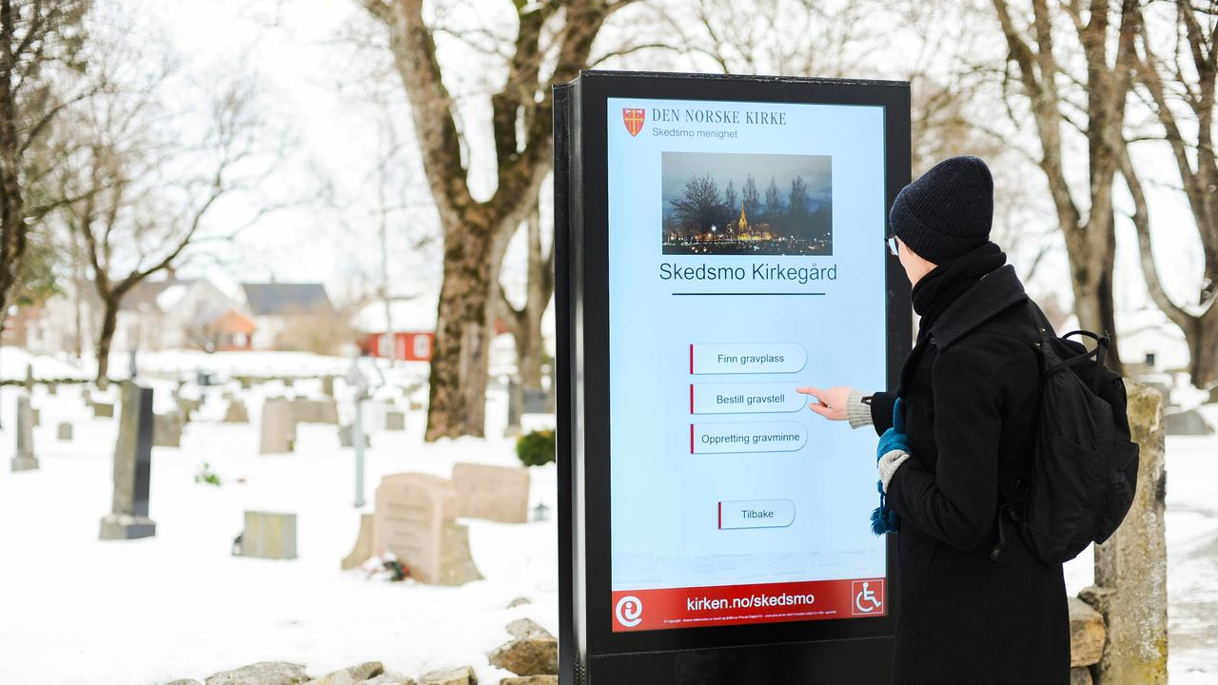
Årsrapport 2023

Slide 7
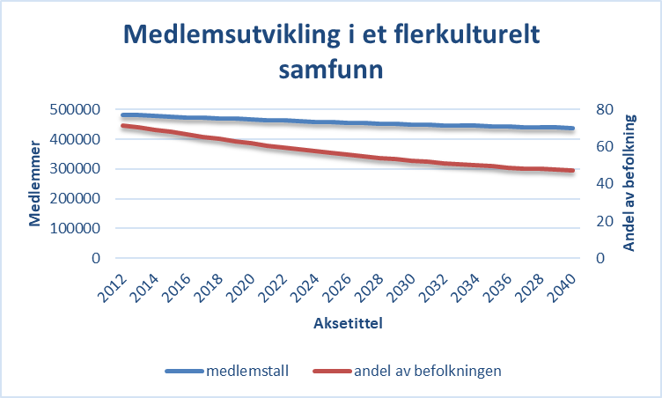
Notes:
Dette er utviklingen for Borg Antall medlemmer vil være relativt stabilt- fra 480 000 til omtrent 440 000 medlemmer, vi vil fortsatt ha mye å gjøre!
MEN! Andelen medlemmer i befolkningen vil endres drastisk- til under 50 % i 2040.
To viktige milepæler: 2033 vil andelen av befolkningen som er medlem i Dnk være i minoritet i forhold til medlemmer i andre trossamfunn og de som ikke er medlemmer i noe trossamfunn.
I 2040 vil andelen ikke-medlemmer i trossamfunn være større enn andelen medlemmer i DNK. Vi vil fortsatt være folkekirke!
nedgangen i medlemsandel for Dnk er ikke så dramatisk. Befolkningen blir stadig mer mangfoldig hva gjelder landbakgrunn, og det slår direkte ut i vår medlemsstatistikk. Dette må vi også presentere for våre ansatte og våre rådsmedlemmer, slik at vi ikke mister motet helt unødig.
Jeg mener at vi skal ha respekt for tradisjoner, og støtte opp under at ulike tros- og livssynssamfunn får gode arbeidsforhold i Norge.
Stolt av og takknemlig for Norges tros- og livssynspolitikk!

Slide 8
Notes:
Et mangfoldig bispedømme- befolkningen endrer seg. Og raskest i Oslo og Borg. 24 % av befolkningen er født andre steder enn i Norge (1 & 2 generasjonsinnvandrere). En økning på 6 % bare fra 2021 til 2022. I Borg er 37,7% av alle fødte i 2022 barn av mødre som er 1. og 2. generasjons innvandrere (SSB 2023). Dette er en økning på 0,7 pp fra 2021. I Lørenskog kommune er andelen høyest, med 57 %. Kommer tilbake med tall for prostiene på dette senere.

Slide 9
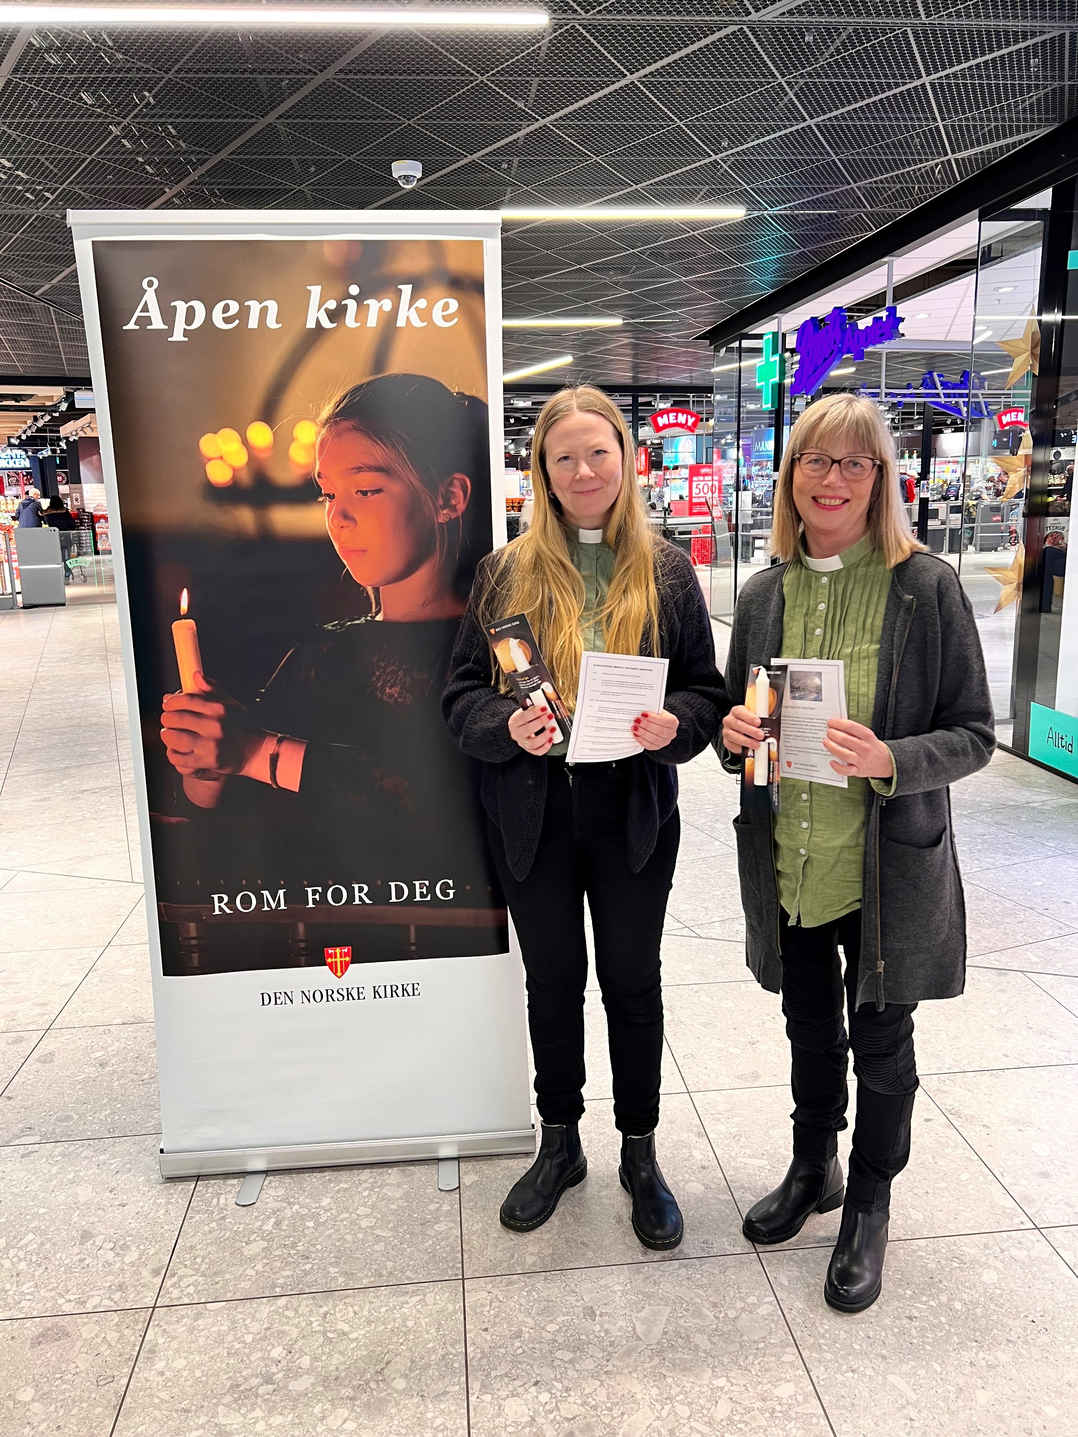
2023
Stor aktivitet!
Dyktige ledere og fleksible ansatte
Satsinger gir resultat:
Lys våken
Ungdomsdiakoni
Sorg og kriser
Konfirmasjon
Kommunikasjon
Kirken er der livet leves, er mer for flere og åpner rom for tro!

Slide 10
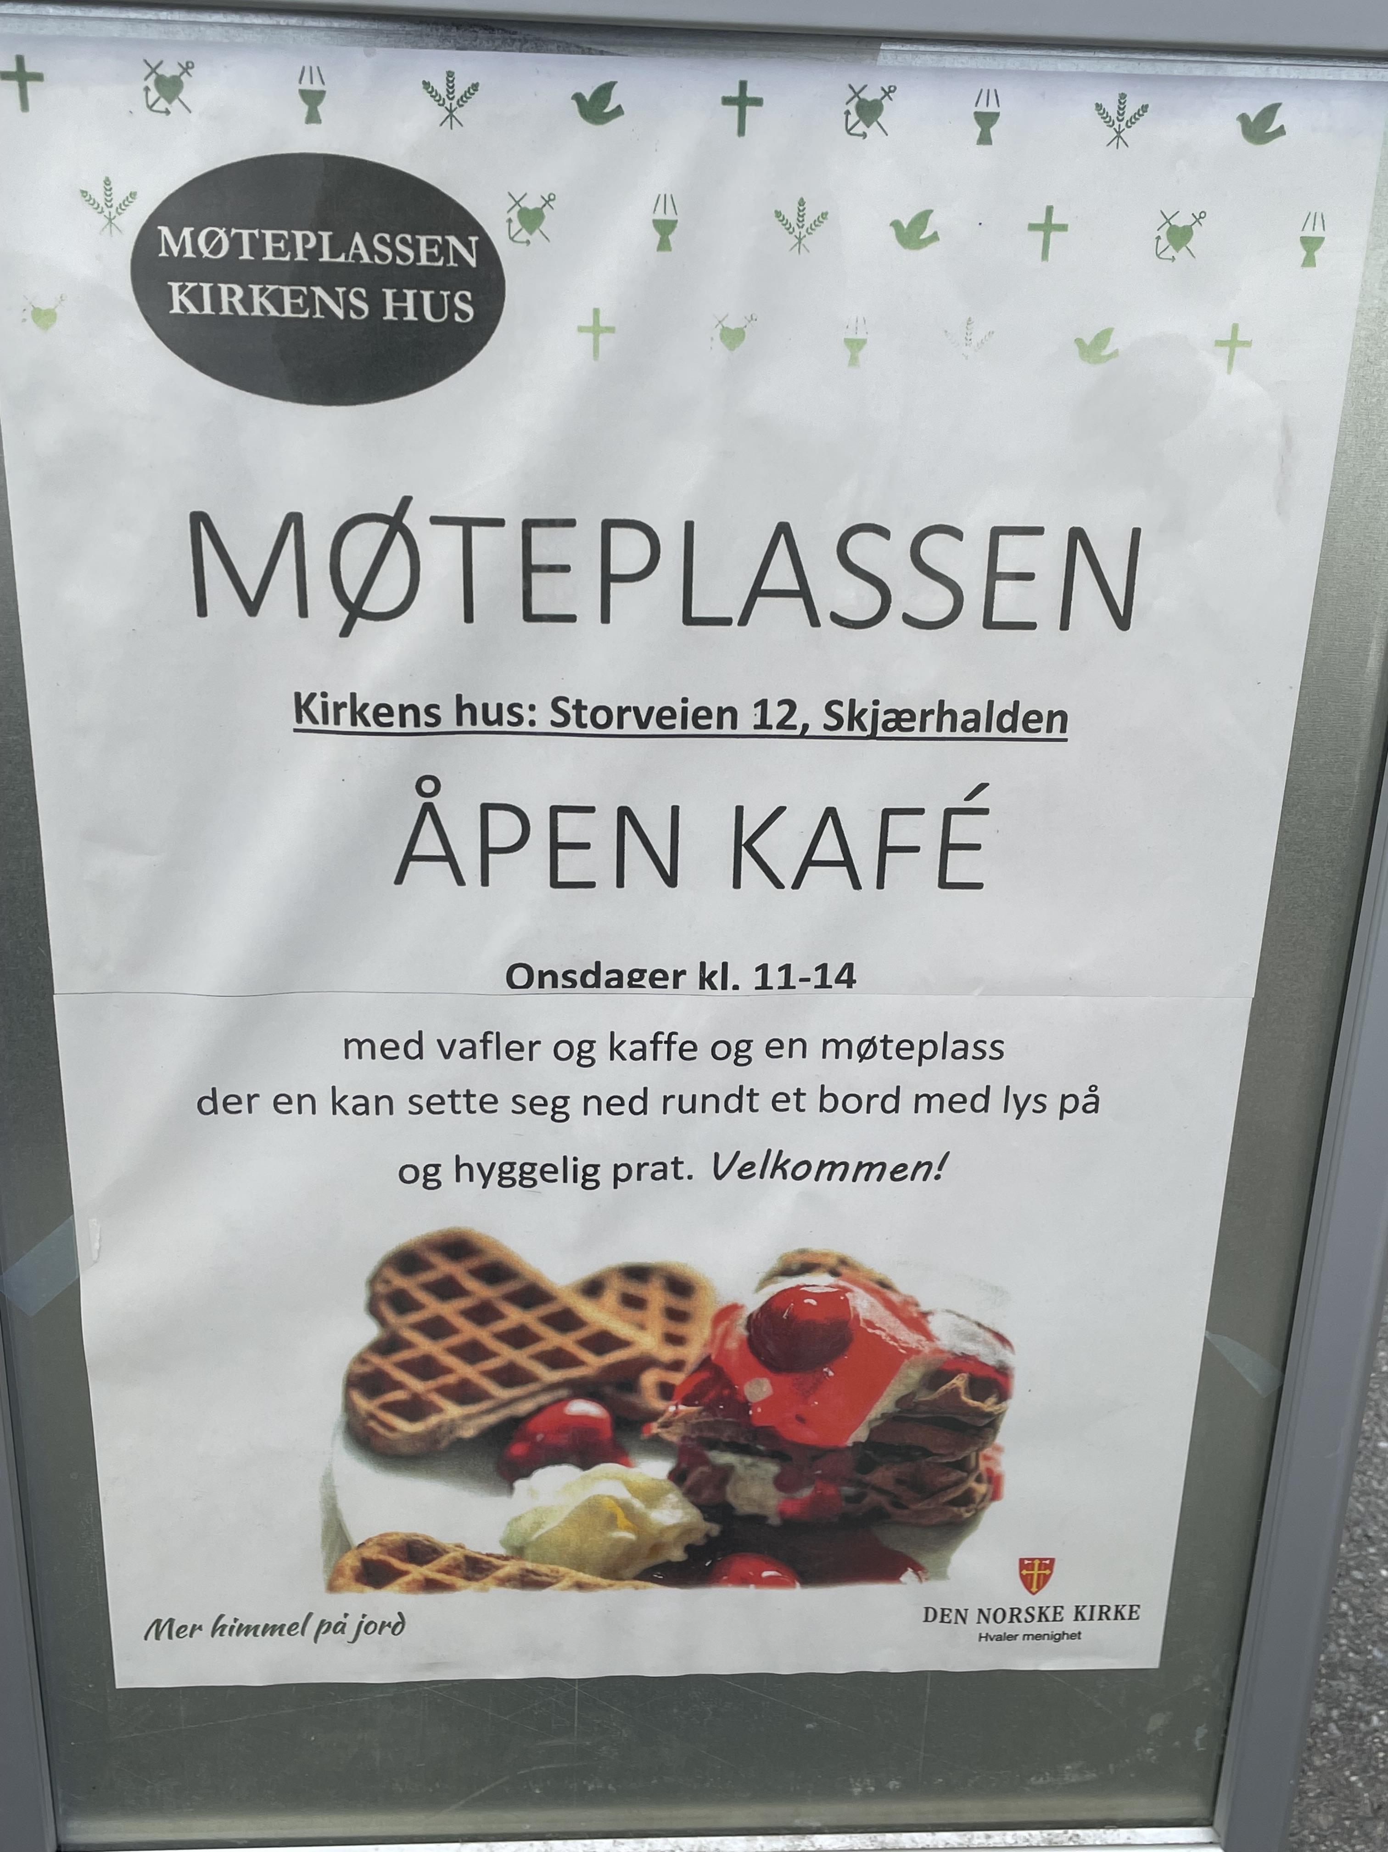
Strategimål 1
Den norske kirke er synlig i samfunnet, oppleves relevant og engasjerer seg i menneskers liv.
3700 besøk gjennom besøkstjeneste
13 000 sjelesorgsamtaler
1400 konserter med 150 000 deltagere
Digital kirke for mange: rekkevidde på minst 5 millioner, stort arbeid
1800 dager med åpne kirker- 21 åpne kirker ved kriser, 22 % økt besøk
Stor oppslutning om allehelgen- utdeling av lys på 37 kjøpesentre/stasjon/torg
22 mill. kroner samlet inn via givertjeneste/ ofringer
Skole-kirke samarbeid øker 20 % flere besøk
20 nye ungdomsdiakonale tiltak!!!!
Notes:
Stort og viktig arbeid som skjer. Økning på besøkstjeneste og sjelesorgsamtaler og stor øknng på konserter.
Åpen kirke har vi flere deltagere, men færre kirker og dager, her er det et potensiale. Vi ser flere språkkafeer og ungdomstreff. Det er et stort arbeid som foregår på digitale flater, veldig imponerende, men er nok mer synlige for folk over 50 enn under 50. Karianne skal si mer om kommunikasjon etterpå. Legg merke til 20 nye ungdomsdiakonale tiltak! Satsingen på ungdomsdiakoni gir resultater!

Slide 11
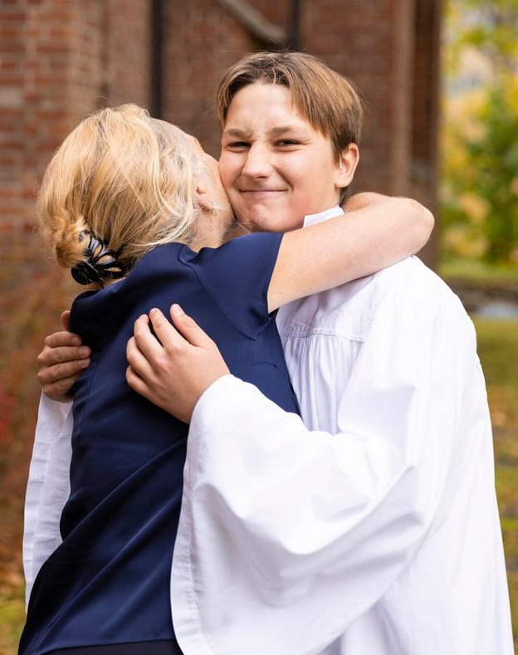
Strategimål 2 Flere opplever tilhørighet og fellesskap ved å søke dåp, konfirmasjon og delta i barne og ungdomsaktiviteter
2902 døpte- nedgang 16 % fra 2022.
andel døpte 40% av fødte. Andel 68 % av døpte når korrigert for fødte av innvandrere.
4164 konfirmanter. Stabil.
andel 74% av døpte 14-15 åringer.
35 000 deltagere i barne- og ungdomsaktiviteter- stor økning i på Lys våken.
32 % av døpte har deltatt i nasjonale breddetiltak, landsgjennomsnittet er 42 %.
Notes:
Dåp større nedgang en landsgjennomsnittet (sammen med Bjørgvin), vi hadde høyere vekst fra 21-22, og opplever tilsvarende fall i antall dåp. Men det er en reell nedgang vi bør ta på alvor, selv om vi korrigerer for fødte 1 og 2.generasjons innvandrermødre. Se neste slide for prostivis oversikt.
Øvrige tiltak stabilt på 10 000, men fått korrekte tall på breddetiltak i trosopplæringen utover nasjonale breddetiltak- funnet 10 000 deltakere. Ligger langt under landsgjennomsnittet på breddetiltak fortsatt, men mens nasjonalt har en liten nedgang, har vi en liten økning- et lysglimt. Konfirmasjonsoppslutning er bra sammenlignet med landsgjennomsnitt, vi bør være oppmerksomme på raske endringer i ungdomstrender.

Slide 12
Notes:
Når vi korrigerer for fødte av 1. og 2.generasjons innvandrermødre ligger dåpsprosenten av fødte totalt i Borg på 68 % mot 41 % døpte av alle fødte. Dette er en nedgang på 4 % poeng fra 2022. Andelen i prostiene varierer mellom 56 % og 86%. I vårt flerkulturelle og flerreligiøse samfunn vil andelen døpte av fødte stadig synke, men korrigerer vi tallene for den delen av befolkningen som naturlig ikke er medlemmer i Dnk vil tallene speile virkeligheten på en bedre måte. For eksempel ble 80 % av alle fødte i Norge døpt i 1980, våre korrigerte tall viser at andelen døpte er omtrent slik også i 2023 i Østre Borgesyssel..

Slide 13
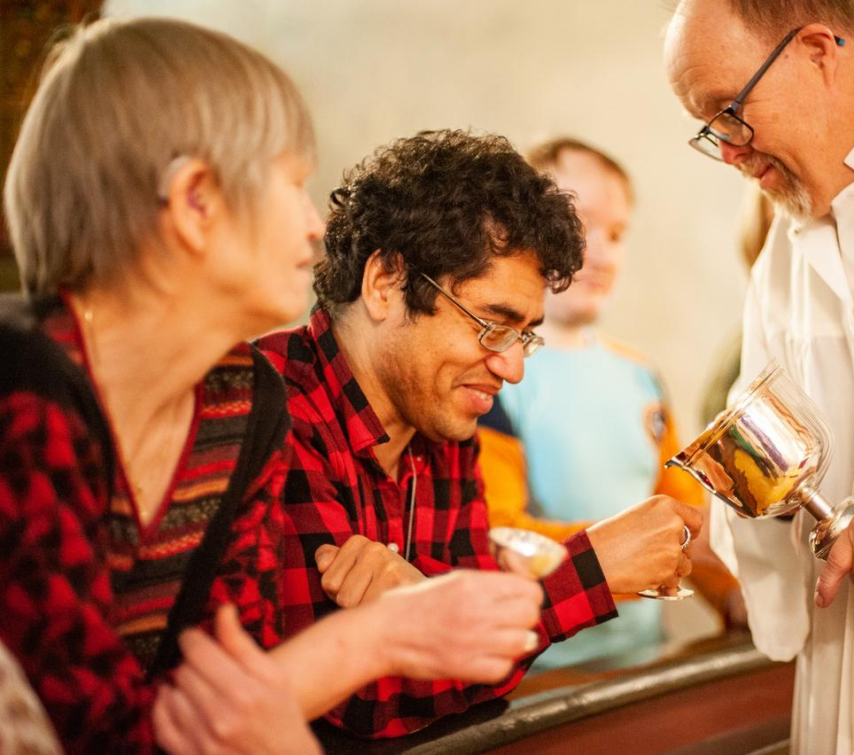
Strategimål 3
Flere deltar i, og opplever gudstjenesten, kirkelige handlinger og kirkelige møteplasser som inkluderende og trosstyrkende
6 026 gudstjenester.
Nedgang på ca 100 fra 2022.
340 000 deltakere på gudstjenester.
Økning på 3 % fra 2022. Landsgj.snitt 1%. Mest økning på jul og skolegudstjenester.
732 vigsler- nedgang 22 % (økning 19 i fjor)
4641 gravferder. Økning 5 % på gravlagte av døde medlemmer. 101 % i andel døde medlemmer.
56 sokn har familiemiddager jevnlig
219 eldretreff- økning på 28 % fra 2022
1900 voksne kormedlemmer- økning på 15 %
Notes:
Vi er godt fornøyde med arbeidet som gjøres i gudstjenester, kirkelige handlinger og kirkelige møteplasser. Vi ser at det er dreining fra familiegudstjenester til familiemiddager og hverdagssamlinger for familier, i år har vi også tall på familiemiddager gjennom SSB statistikken. Dette er en viktig dreining i tråd med folks behov. Både biskop og bispedømmeråd er opptatt av å møte flere der de er og vil ønske alle strategiske justeringer av gudstjenesteforordning for å møte flere folk velkommen.

Slide 14
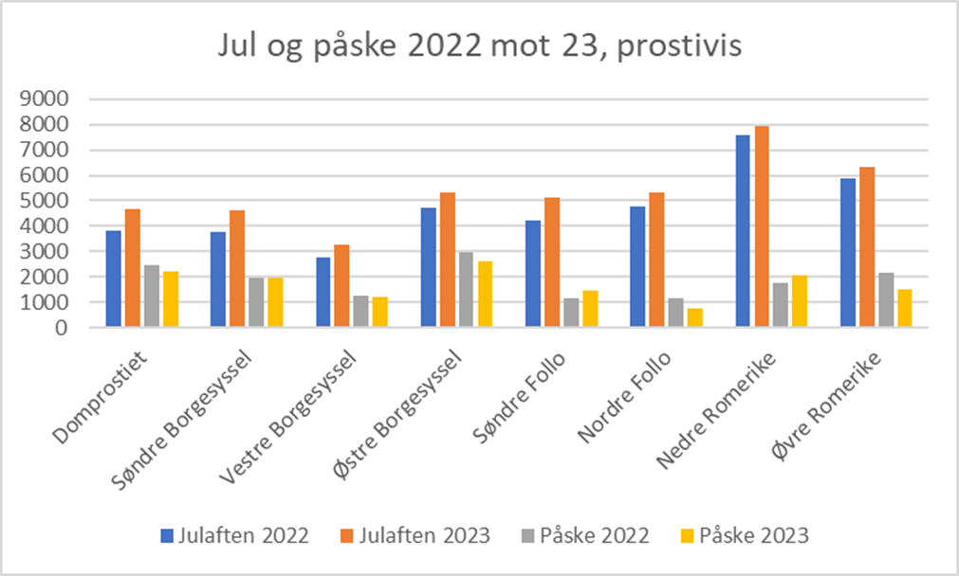

Slide 15
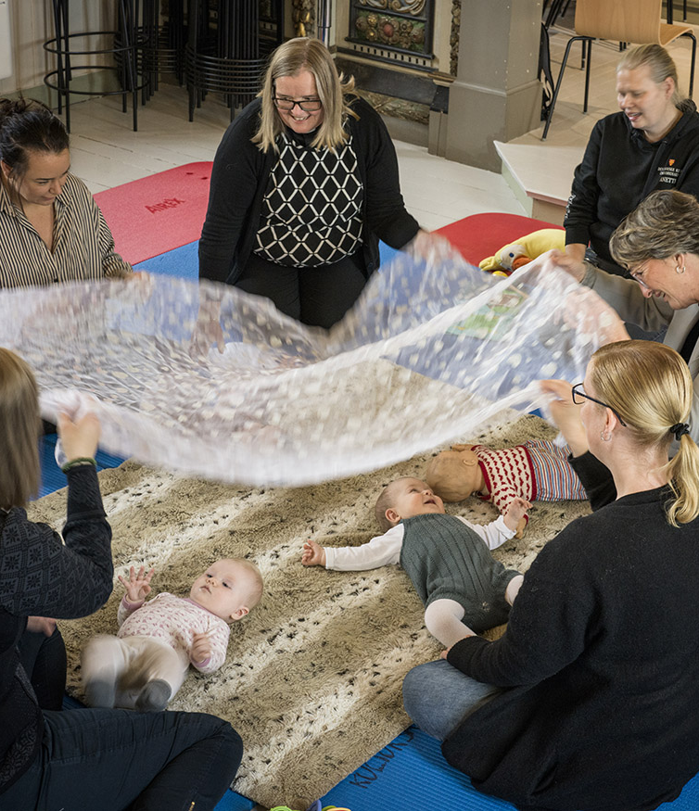
Framover
Barne- og ungdomsarbeid, mål opp til landsgjennomsnitt?
Strategisk ressursbruk rundt gudstjenester og hverdagsarrangementer som møter folks behov?
Videre satsing på dåp?
Sorgarbeidet godt etablert, har større potensiale? Allehelgen!
Kommunikasjonsløftet har gitt gode resultater, del av faste rutiner og arbeid?
Åpne kirker er viktig for folk flest- hvordan få til flere åpne kirker når folk trenger det?
Strategi for samhandling er viktig i skole-kirke samarbeid, diakoni og kultur?
Tydelig ledelse med felles mål og felles satsinger gir resultater!

